Slide 1
무선 AP 펌웨어 수정을 통한 데이터 수집 모듈 개발
2020. 05. 26
졸업할 수 있을까

Slide 2





목 차
피드백 답변
설문 조사 내용
설문 조사 답변

Slide 3
05.18 피드백 답변
1. 디자인 스프린트와 SE보고서의 내용이 많이 다름 주제에 대한 설명
2. 무선 AP펌웨어를 어떻게 수정하는지, 기존 ap에 이런 제한된 기술이 사용 가능할지?

Slide 4
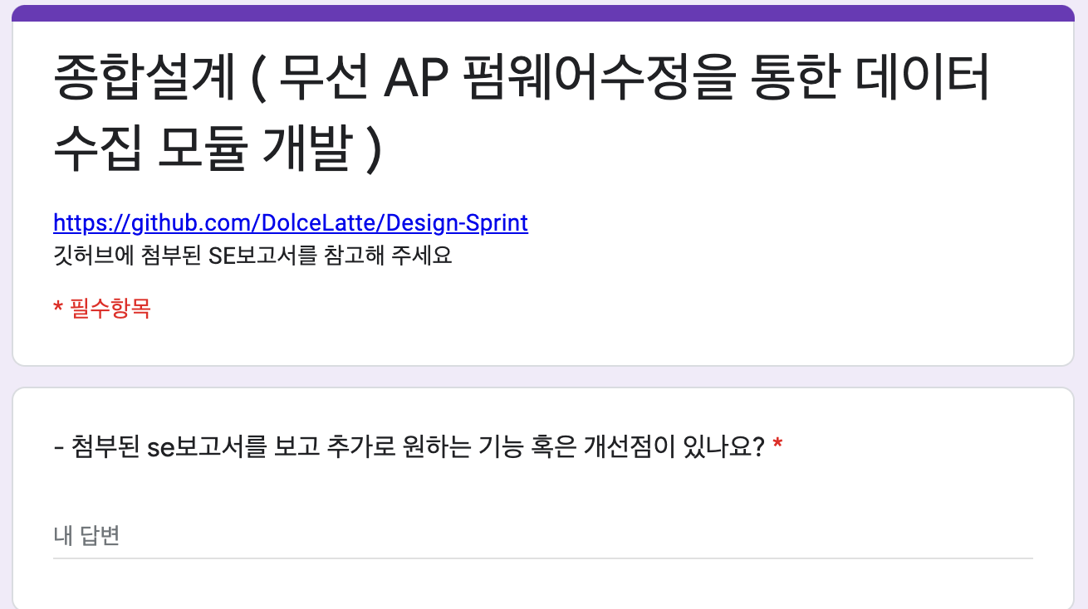
설문 조사 내용
구글 Form을 통해서 질문에 대한 답변을 얻음

Slide 5
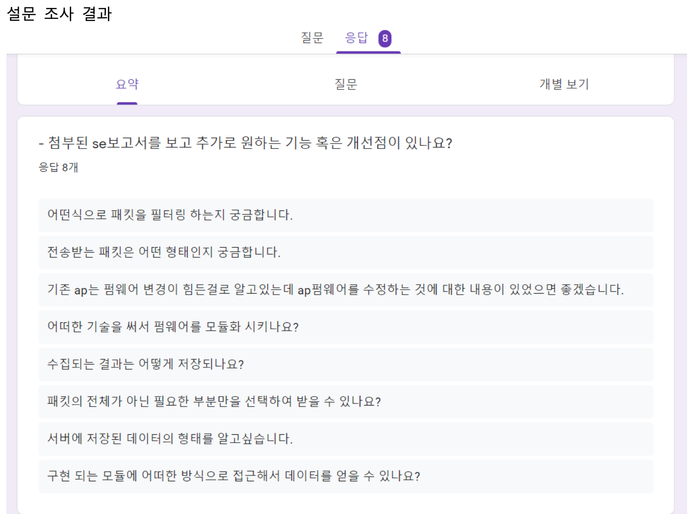
설문조사 결과

Slide 6
설문조사 답변
프로젝트의 정확한 목적을 알려주세요.

Slide 7
설문조사 답변
기존 ap는 펌웨어 변경이 힘든걸로 알고있는데 어떻게 ap펌웨어를 수정하나요?
- 어떤식으로 패킷을 필터링 하는지 궁금합니다.

Slide 8
설문조사 답변
전송받는 패킷은 어떤 형태인지 궁금합니다.
- 패킷의 전체가 아닌 필요한 부분만을 선택하여 받을 수 있나요?

Slide 9
깃허브 링크 : https://github.com/DolceLatte/Design-Sprint
유튜브 링크 : https://youtu.be/o9lU_qEIb6w

Slide 10
감사합니다.

